Slide 1

APLIKASI E-OFFICE
DIREKTORAT JENDERAL BINA ADMINISTRASI KEWILAYAHAN
KEMENTERIAN DALAM NEGERI
REPUBLIK INDONESIA

Slide 2
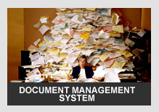
overview
Membutuhkan waktu yang agak lama untuk mencari dokumen yang diperlukan jika data sudah banyak dan tersebar dibeberapa tempat
Berpotensi dokumen tercecer
Mengurangi biaya overhead seperti : kertas , photocopy , sewa tempat , filling cabinet serta rak
Banyak duplikat dokumen yang tidak perlu
Kesulitan untuk monitoring dokumen .

Slide 3
E-office adalah
Software dokumen managemen dan persuratan yang berbasis WEB
Dapat digunakan untuk arsip , paper less , sistim persuratan dll
Merupakan web base application sehingga memudahkan proses implementasi
Dokumen yang disimpan dapat berupa multimedia , image , msoffice , pdf , openoffice termasuk didalamnya metadata file yang terinclude didalam file

Slide 4

manfaat
Meningkatnya response time
Mengurangi total biaya dokumen serta mengurangi biaya penyimpanan berserta komponen pendukung dokumen
Dokumen Sharing
Mengurangi resiko kehilangan ataupun kerusakan dokumen
Keamanan data
Monitoring dokumen dan persuratan

Slide 5
Fitur utama
1
2
3
Approval Dokumen
Repositori Dokumen
Kontrol Dokumen

Slide 6
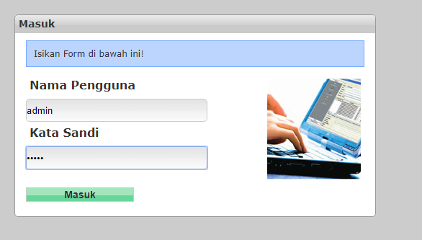
FORM Login

Slide 7
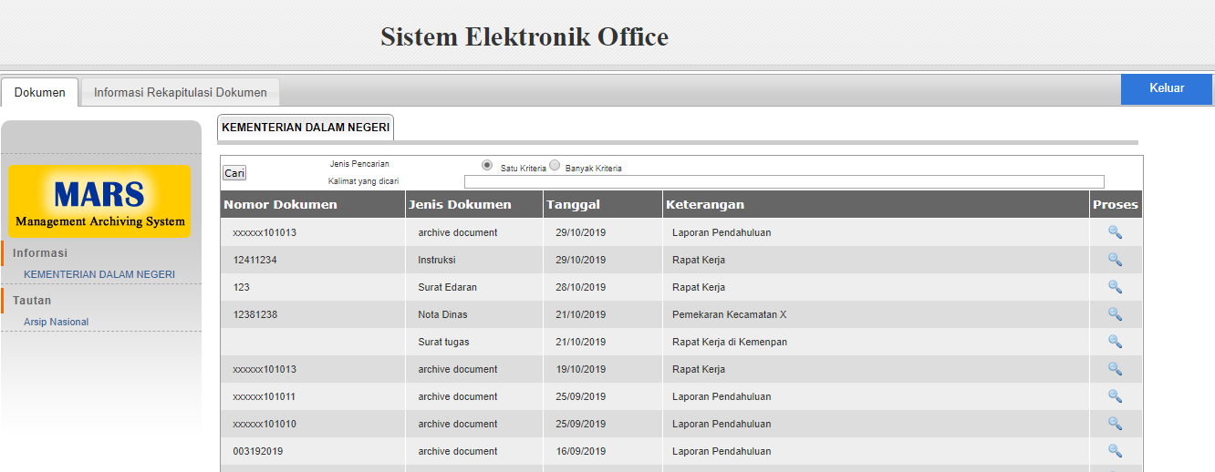
DASHBOARD

Slide 8
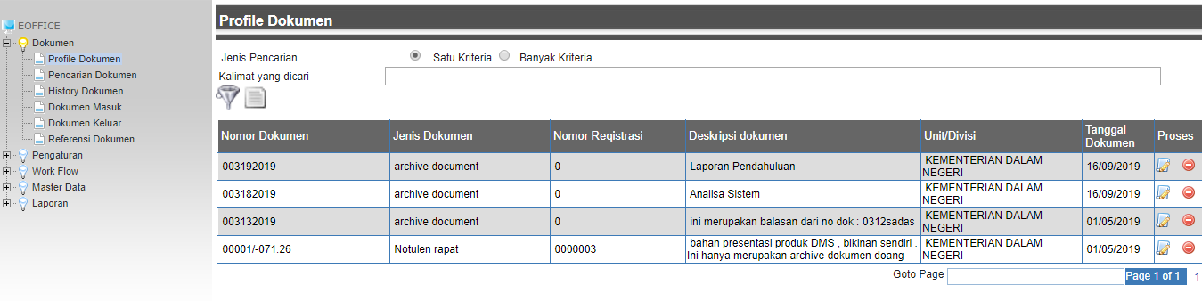
Menu Profile dokumen

Slide 9
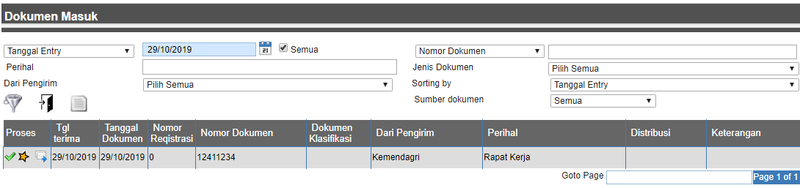
MENU Dokumen Masuk

Slide 10
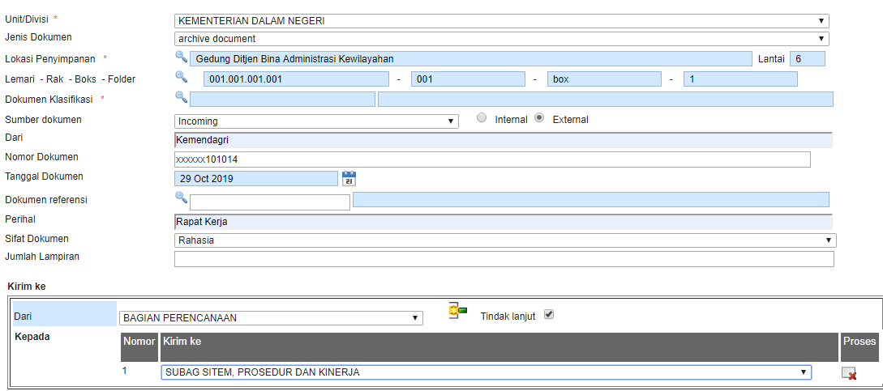
Form Tambah dokumen masuk

Slide 11
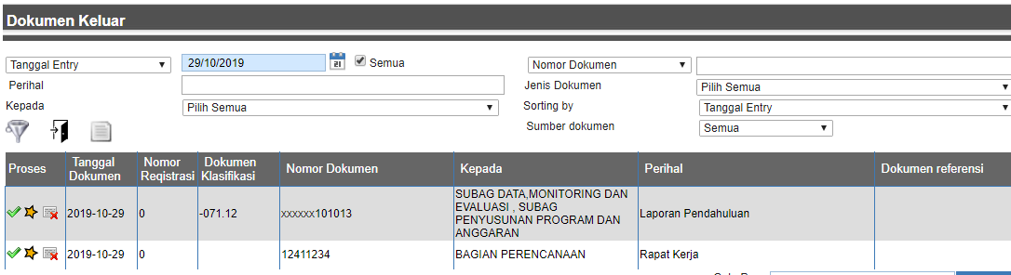
MENU dokumen keluar

Slide 12
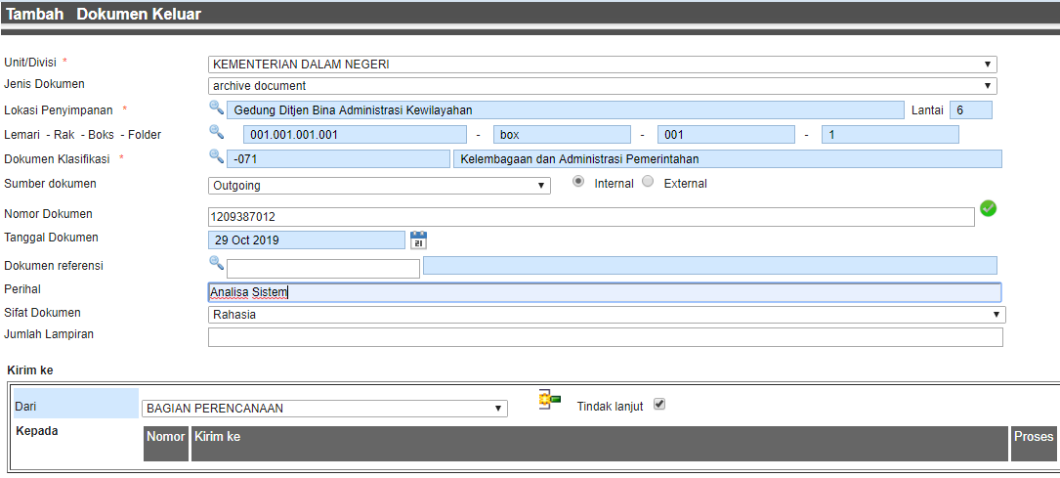
form tambah dokumen keluar

Slide 13
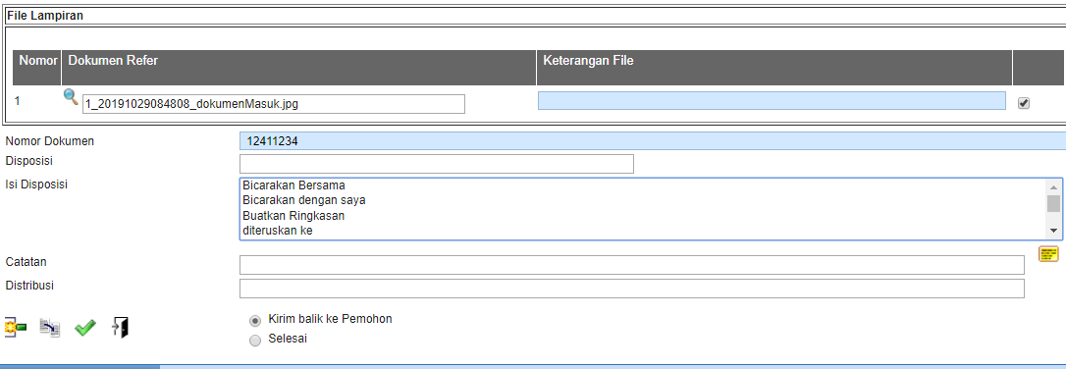
Lembar disposisi

Slide 14
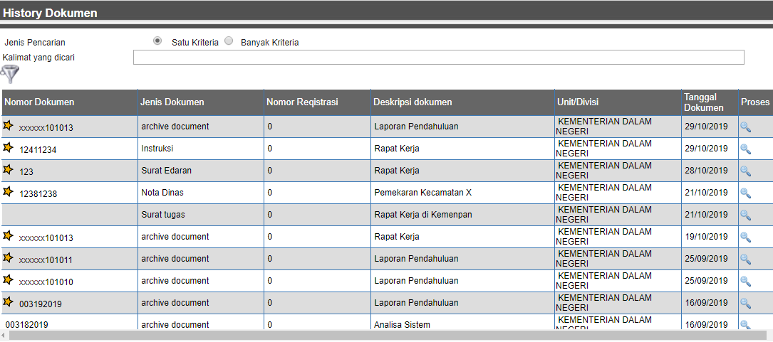
Menu history

Slide 15
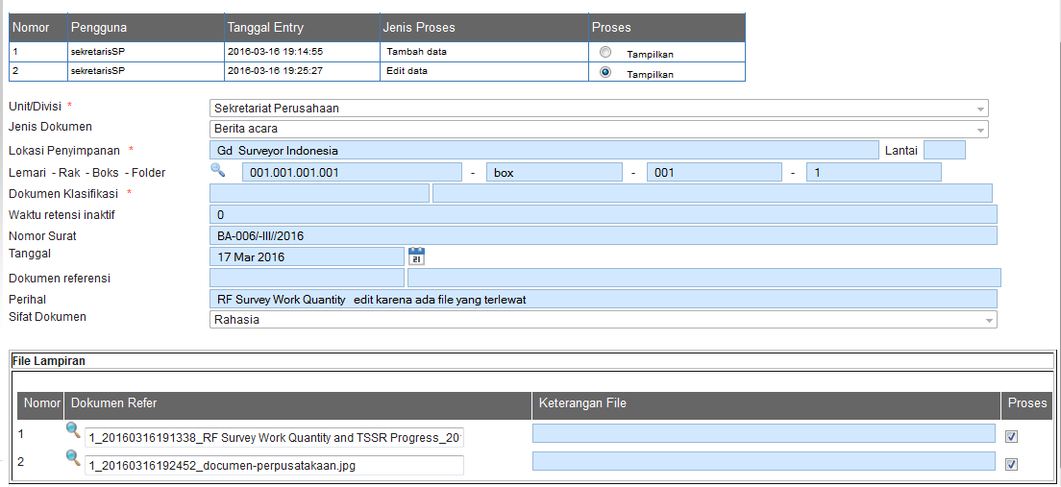
History dokumen

Slide 16
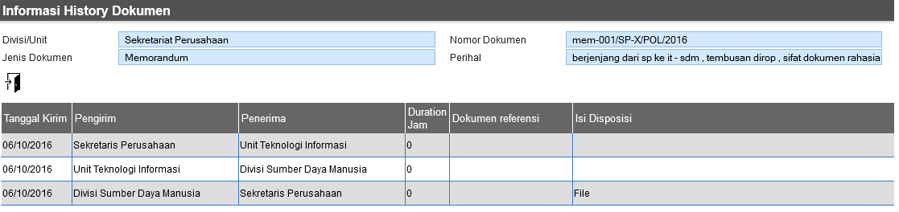
Tracking dokumen

Slide 17
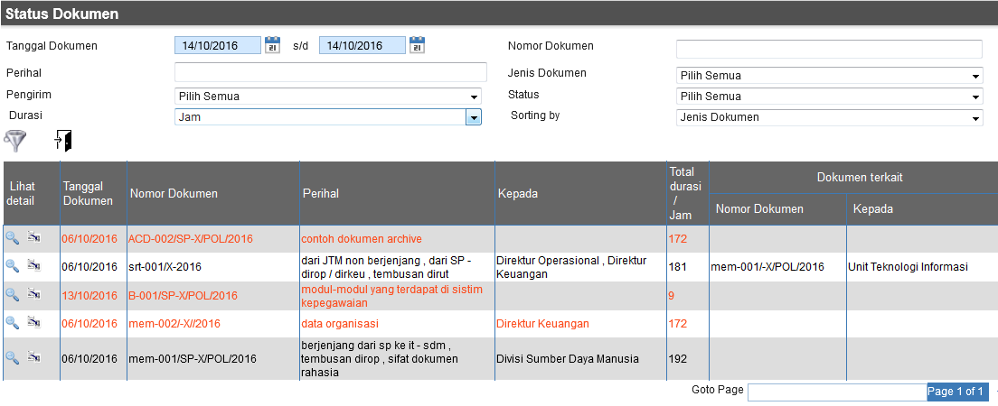
Status dokumen terakhir

Slide 18
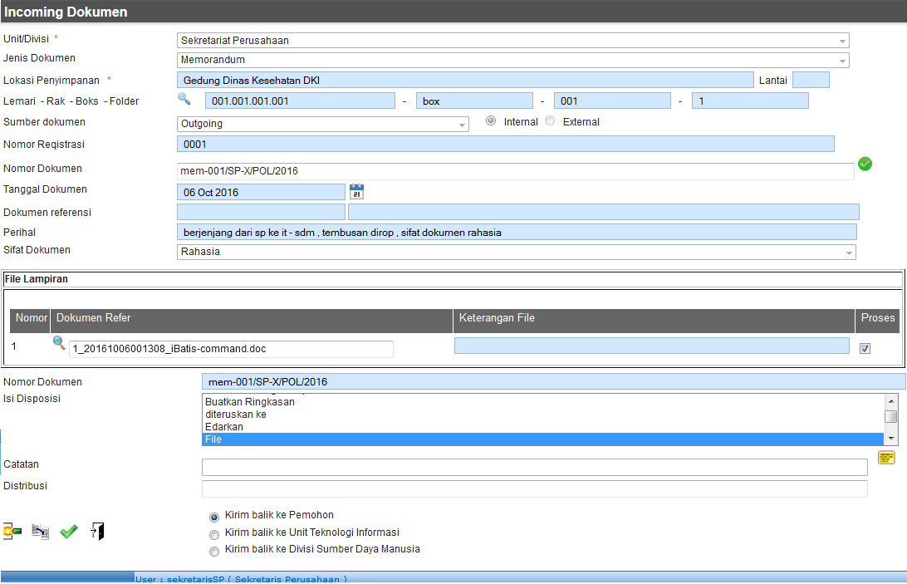
Proses pembatalan , kirim balik ke user sebelumnya , lanjutkan proses ke tahapan berikutnya

Slide 19
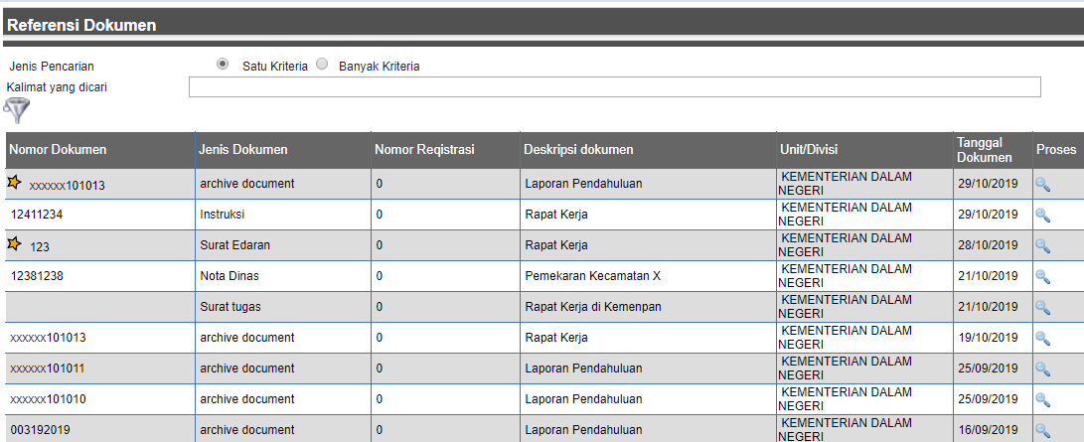
Menu referensi dokumen

Slide 20
Terima kasih

